Slide 1



Trường Đại học Công nghệ – Đại học Quốc gia Hà Nội
CÁC THUẬT TOÁN THÍCH NGHI
Xây dựng game cờ caro sử dụng reinforcement learning
Nhóm 6
Nguyễn Thị Kim Anh
Phạm Trung Hiếu
Phạm Thu Hoài

Slide 2


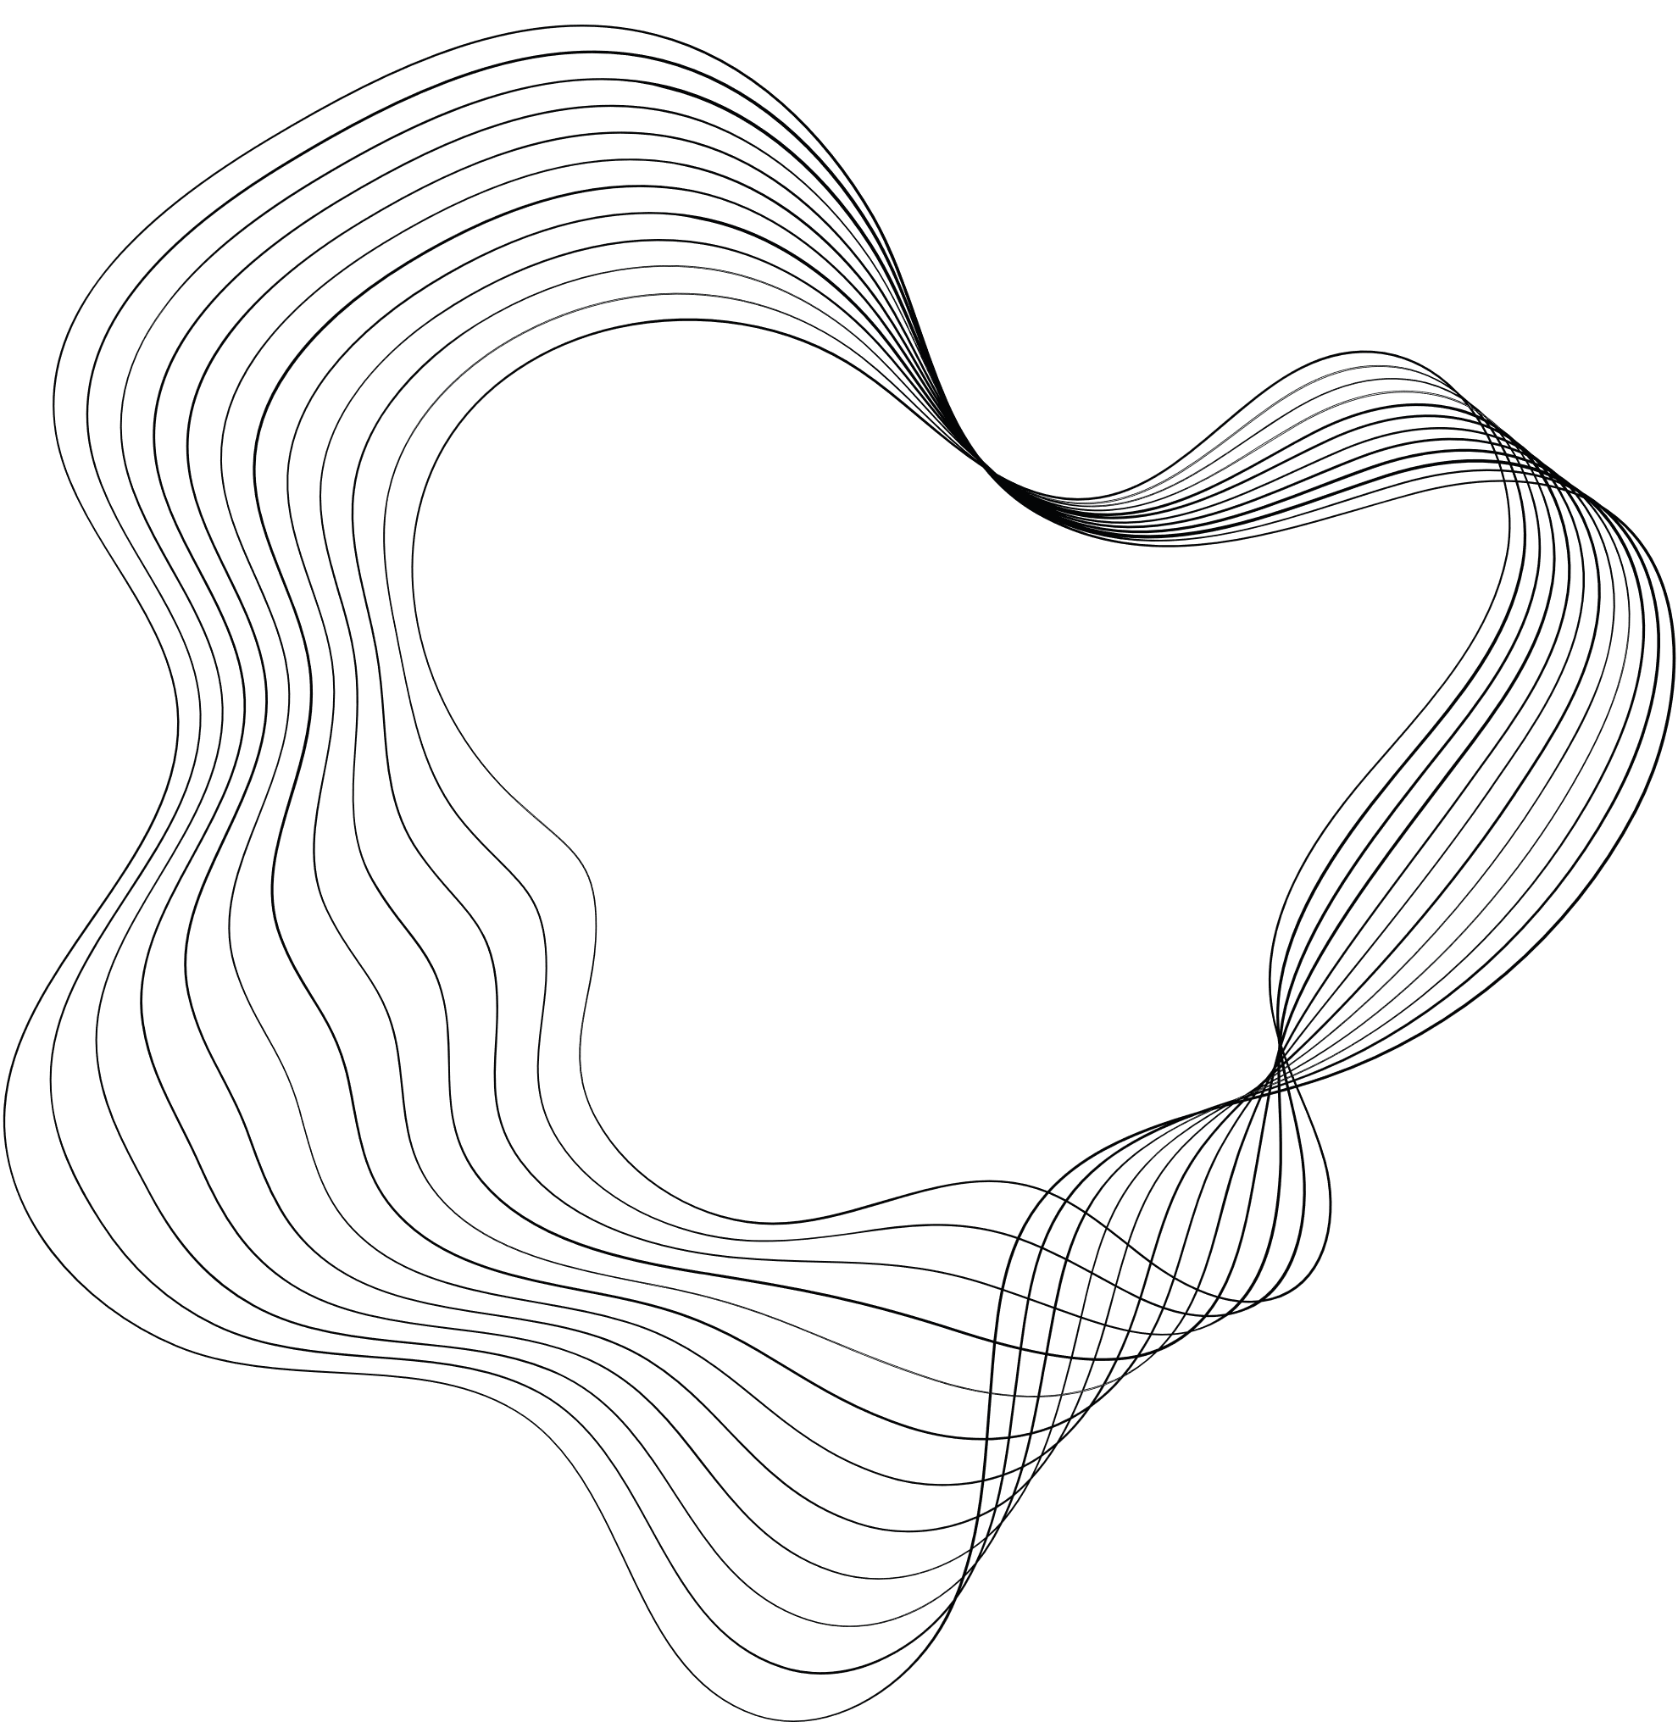
CONTENT
01
TỔNG QUAN
02
XÂY DỰNG BÀI TOÁN
03
THUẬT TOÁN
04
ĐÁNH GIÁ VÀ KẾT LUẬN

Slide 3

TỔNG QUAN
AlphaGo Zero là một chương trình trí tuệ nhân tạo được phát triển bởi DeepMind, công ty con của Alphabet (công ty mẹ của Google). Được giới thiệu vào tháng 10 năm 2017, AlphaGo Zero là phiên bản cải tiến của AlphaGo, chương trình đã gây ấn tượng lớn khi đánh bại các kỳ thủ cờ vây hàng đầu thế giới.
Mạng học sâu: nhận input là state hiện tại, đầu ra tách thành 2 nhánh trả về value (phần trăm thắng) và policy (nước đi tiếp theo).
Monte Carlo Tree Search (MTCS): một thuật toán tìm kiếm các bước di chuyển tiềm năng nhất dựa trên các thông tin từ mạng học sâu.
Self-play: Mô hình tự chơi với chính mình và chọn mô hình có tỉ lệ thắng cao hơn.

Slide 4


TỔNG QUAN
CỜ CARO
Cờ caro là một trò chơi đối kháng hai người chơi, thường được chơi trên một bảng với ô vuông và sử dụng các quân cờ đen và trắng. Mục tiêu của trò chơi là tạo thành một dãy liên tiếp gồm năm quân cờ của mình theo chiều ngang, dọc, hoặc chéo trên bảng, trước khi đối phương làm được điều đó.
Xây dựng bàn cờ 9x9. Dựa theo thuật toán của AlphaGo Zero

Slide 5

XÂY DỰNG BÀI TOÁN
Agent: Đối với game cờ caro, agent chính là player. Player có nhiệm vụ thắng ván đấu. Người chơi thắng khi tạo được dãy liên tiếp 5 ô theo 1 trong các chiều sau chiều dọc, chiều ngang, đường chéo.
State: Sau mỗi action được agent đưa ra thì environment trả về một state. Agent sẽ dựa vào state đó để quan sát và đưa ra hành động tiếp theo.
Action: Mỗi ô trong bàn cờ sẽ tương ứng với 1 action. Với những ô đã được đánh thì action đó coi như không hợp lệ và được bỏ qua

Slide 6

XÂY DỰNG BÀI TOÁN
Self-play
AGZ tự chơi với chính nó để thu thập dữ liệu trận đấu, phục vụ training mạng học sâu. Ở những ván cờ đầu tiên, AGZ chơi rất "ngây thơ" vì output mạng học sâu lúc này (cả value và policy) chỉ là những giá trị random. Tại những giá trị sau sử dụng MCTS để chọn nước đi.
Save
GAME STATE
ACTION PROBABILITIES
THE WINNER

Slide 7
XÂY DỰNG BÀI TOÁN
Retrain network
Dựa trên bộ dữ liệu đã thu thập từ quá trình self-play, thuật toán thực hiện train lại mạng neuron và tối ưu trọng số mạng.
GAME STATE LÀM INPUT CHO MẠNG
TRAIN MẠNG VỚI BỘ DỮ LIỆU NÀY
POLICY LOSS LÀ CROSS-ENTROPY
VALUE LOSS LÀ MEAN-SQUARED
TỐI ƯU SỬ DỤNG STOCHASTIC GRADIENT DESCENT
ĐÁNH GIÁ SAU MỖI VÒNG LẶP

Slide 8


THUẬT TOÁN
MONTE CARLO TREE SEARCH
Monte Carlo Tree Search (MCTS) là một thuật toán tìm kiếm cây quyết định thường được sử dụng trong các trò chơi hai người, như cờ vây, cờ caro, và cờ tướng, để tìm nước đi tốt nhất cho một người chơi.

Slide 9
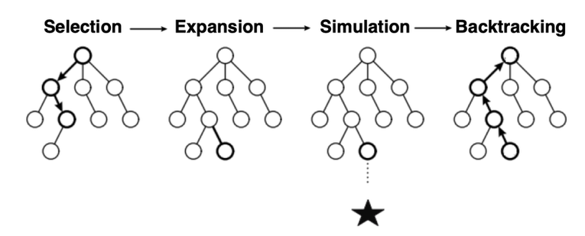
THUẬT TOÁN
MONTE CARLO TREE SEARCH
Các bước thực hiện (4 bước)
Selection: Từ node gốc, chọn đường đi tiềm năng nhất (dựa trên một vài statistics) cho đến khi gặp node lá.
Expansion: Tạo một node lá từ nốt hiện tại
Simulation: Mở rộng đến khi game kết thúc
Backup (back propagation): Lưu lại đường đi này và update statistics của các cạnh trên path đã chọn theo hướng từ dưới lên trên (từ node lá đến node gốc).

Slide 10
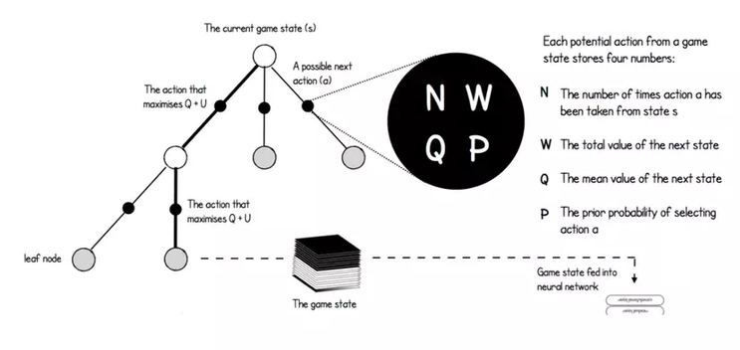
THUẬT TOÁN
MONTE CARLO TREE SEARCH
TREE STATISTICS
MCTS trong AGZ, mỗi cạnh là một action và có 4 statistics
N: Số lần action a được chọn tại state s.
W: Tổng value của state tiếp theo. Mỗi khi ta đến node lá MCTS query mạng neuron để lấy value của state đó; và trong quá trình backup, giá trị này cộng dồn (từ dưới lên trên) vào W của các node trên đường đi.
Q: value trung bình của state. Q=W/N
P: Prior probabilities lựa chọn action a tại state s. Giá trị này lấy từ nhánh policy của mạng học sâu.

Slide 11
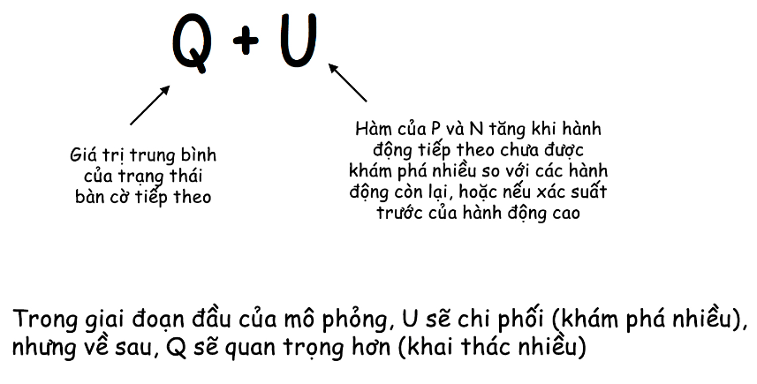
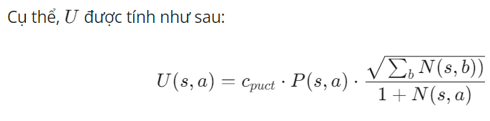
CƠ CHẾ HOẠT ĐỘNG
CHỌN HÀNH ĐỘNG TỐI ƯU GIÁ TRỊ
Trong đó:
N(s,a) là số lần chọn action a từ state s,
cpuct​ là hyperparameter điều chỉnh trade-off giữa exploration và exploitation

Slide 12
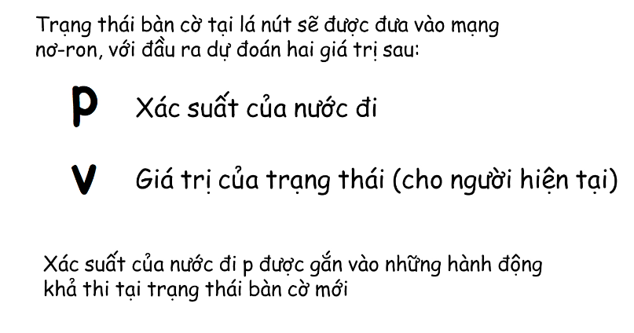
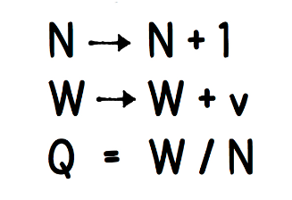
CƠ CHẾ HOẠT ĐỘNG
TIẾP TỤC CHO ĐẾN NODE LÁ
CẬP NHẬT CÁC CẠNH TRƯỚC ĐÓ

Slide 13
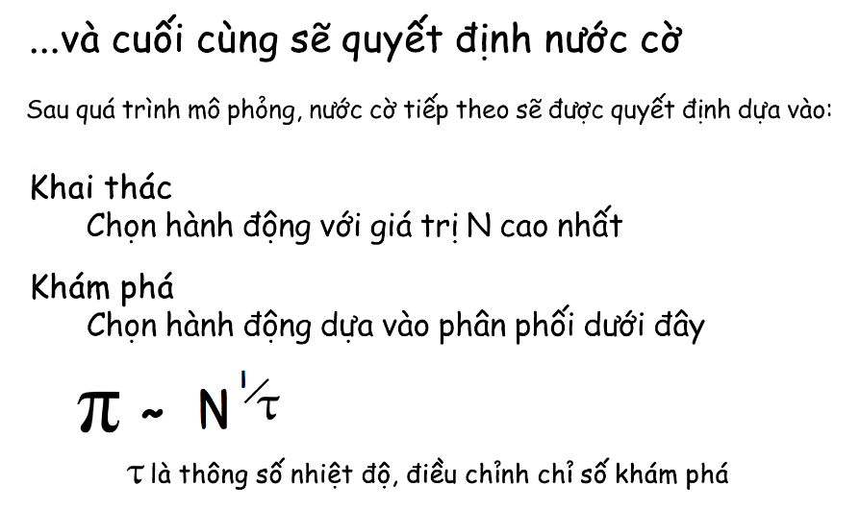
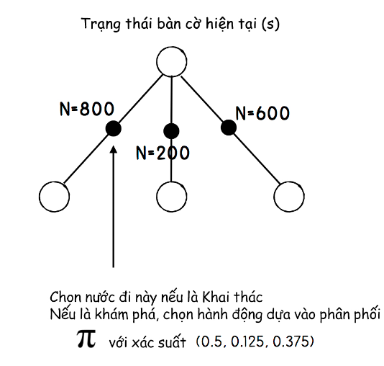
CƠ CHẾ HOẠT ĐỘNG

Slide 14
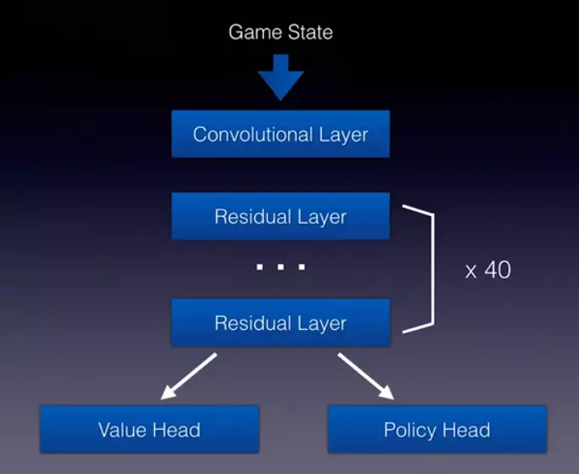
DEEP NEURAL NETWORK
AGZ sử dụng kiến trúc ResNet, đầu vào là game state, qua một convolution layer vào 40 residual layer trước khi tách 2 nhánh value và policy.
=> Đây chính là kiến trúc Actor-Critic trong RL

Slide 15
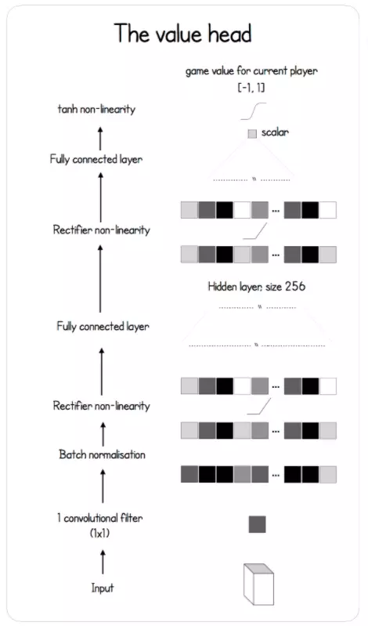
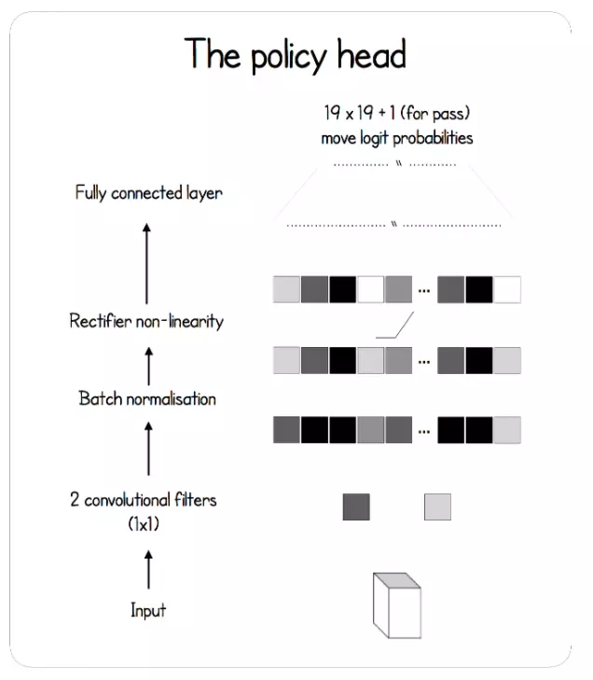

Slide 16


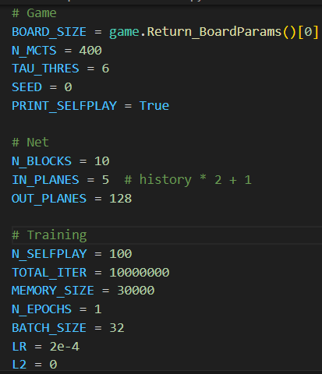
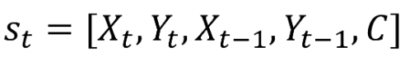
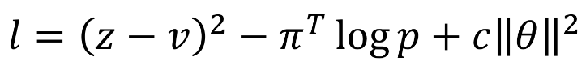
THIẾT LẬP THÔNG SỐ BÀI TOÁN
Kích thước trò chơi:9x9
Số lượng mô phỏng Tìm kiếm cây Monte Carlo (MCTS) sẽ được thực hiện trong mỗi lần di chuyển=400
Mạng học sâu cho AlphaGo zero sử dụng 10 khối
IN_PLANES đại diện cho số kênh của trạng thái:
Số trận đấu trước khi train =100. Tổng số trận đấu 10tr
Sử dụng hàm mất mát:
Trong đó:
z_muc tiêu, v _dự đoán, pi_phân bố mục tiêu của xác suất di chuyển, p phân phối được dự đoán theo mô hình
c: xử phạt các giá trị lớn trong các tham số mạng và giúp kiểm soát độ phức tạp của mô hình

Slide 17
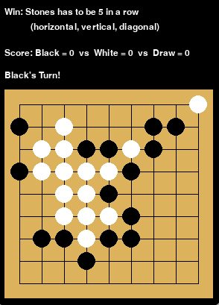
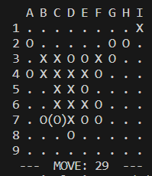
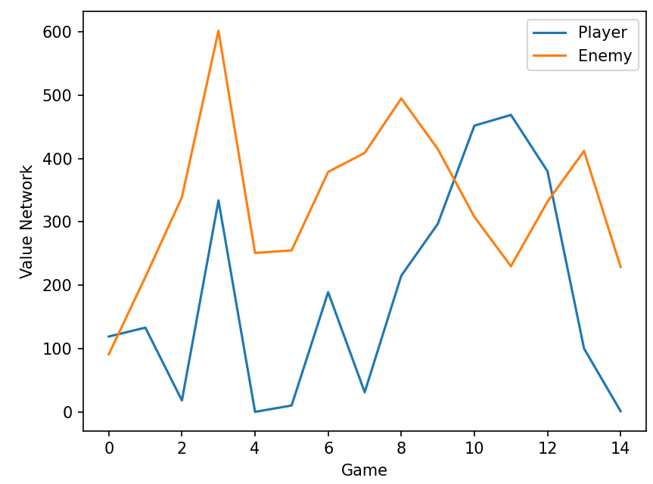
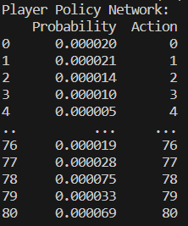
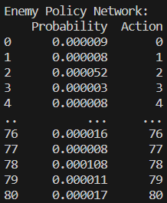
Đồ thị biểu thị số lần truy cập vào hành động

Slide 18

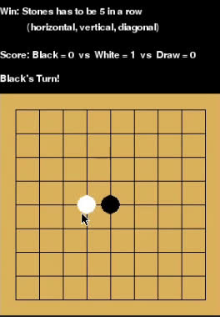

KẾT QUẢ

Slide 19
ĐÁNH GIÁ
Đánh giá về mô hình: Kết quả đào tạo mô hình tốt, mô hình có khả năng học và hiểu được các quy tắc và chiến thuật trong trò chơi cờ Caro, hiệu suất chơi cao. Mô hình có thể đánh bại hoặc chơi hòa với người chơi trong nhiều trường hợp.
=> AlphaGo Zero kết hợp với MCTS đã đạt được kết quả rất tốt trong công việc chơi Caro
Ưu điểm:
Tự học: AlphaGo Zero và MCTS sử dụng học tăng cường và tự học thông tin , điều này cho phép các thuật toán tự động cải thiện thời gian và học các chiến thuật tốt hơn.
Tính linh hoạt: MCTS cung cấp khả năng khám phá không gian nước đi và đánh giá chúng. Điều này giúp AlphaGo Zero tìm kiếm và lựa chọn những nguồn nước đi tiềm năng và tạo ra các dạng chiến thuật đa dạng.
Hiệu suất chơi cao
Nhược điểm:
MCTS mất thời gian tính toán đáng kể để tìm kiếm và đánh giá các nước đi. Điều này làm giảm hiệu suất chơi và thời gian đáp ứng chậm đi.
Tốn tài nguyên

Slide 20
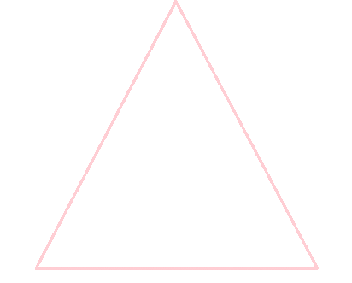


HƯỚNG PHÁT TRIỂN
Tối ưu hóa thuật toán, cải thiện hiệu suất của MCTS
Mở rộng bàn cờ
Tích hợp các phương pháp học tăng cường độ sâu hơn như học từ môi trường thực tế.
Kết hợp AlphaGo Zero và MCTS với các mô hình học sâu như mạng nơ-ron phân tích có thể tạo ra kết quả tốt hơn

Slide 21





